Slide 1
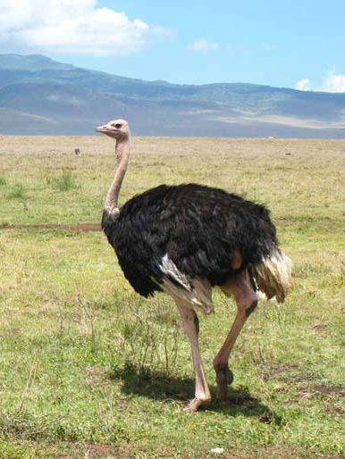
Страус
Страус -самая крупная птица на Земле, ведь в высоту она почти как лошадь.
Высота страуса от кончиков лап до макушки достигает 2 м 70 см, вес в среднем 50-75 кг, но самые тяжелые самцы могут весить до 131 кг.
У страуса плотное телосложение, длинные ноги и шея, маленькая голова. Мозг величиной с грецкий орех. Клюв прямой плоский, глаза большие с густыми ресницами, размером с мозг. Зрение у этих птиц развито отлично.

Slide 2
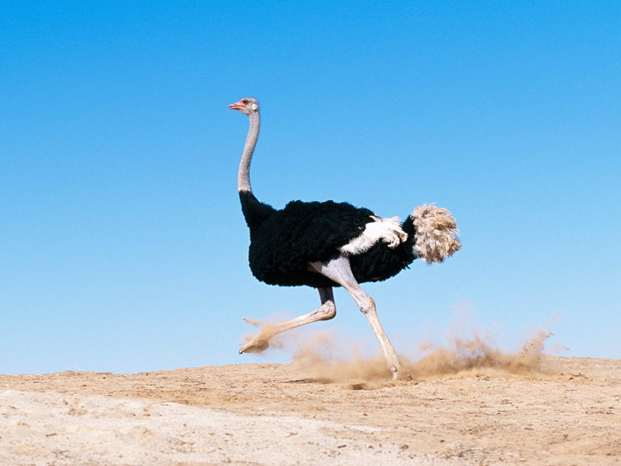
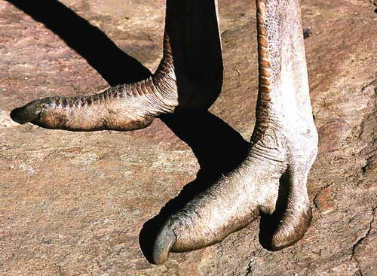
Тело покрыто перьями. Эта птица не может летать. Зато ноги страуса отменно приспособлены к бегу. Во-первых, длинные лапы имеют мощную мускулатуру, во-вторых,
у страуса на лапах только два пальца — один огромный, похожий на целую ступню с когтем, а второй меньше и без когтя, для равновесия

Slide 3
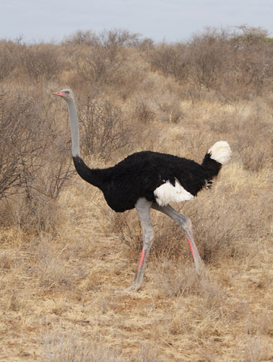
. Обитают страусы в Африке, на открытых равнинах, в травянистых саваннах и полупустынях. Живут на одном месте и группами.
Активны страусы преимущественно в сумерках, жарким днем и ночью они отдыхают. Ночью страус, то ложится на землю с вытянутой шеей и спит, то сидит с вытянутой шеей и с закрытыми глазами дремлет.

Slide 4
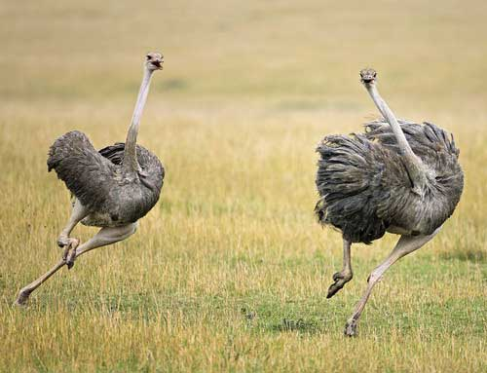
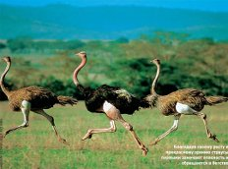
Страус — птица глуповатая, но очень осторожная. При подозрении на опасность страус старается удалиться заранее. Может бежать со скоростью 70 км/час. Во время бега страус может делать резкие повороты, не сбавляя скорости, а также внезапно ложиться на землю. Страус не прячет голову в песок это миф.
Во время насиживания кладки и заботы о потомстве они превращаются в очень смелых и агрессивных птиц. При опасности страус бросается на врага и топчет его ногами. Ударом лапы самец страуса может проломить череп льву.

Slide 5
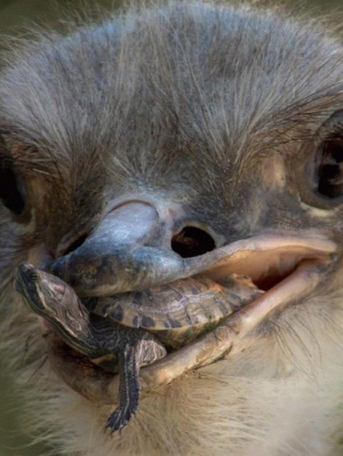
Страусы питаются преимущественно растительной пищей, но их скорее можно назвать всеядными. Наряду с травой, листьями и плодами, они могут поедать насекомых, мелких ящериц, черепах и даже птиц и зверей.

Slide 6
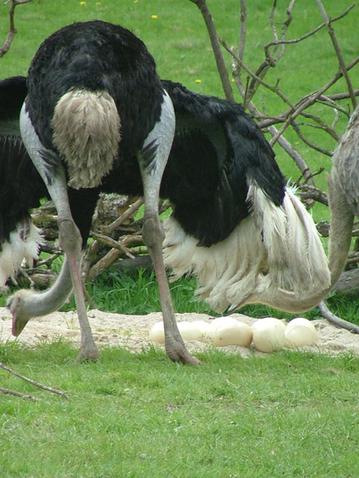
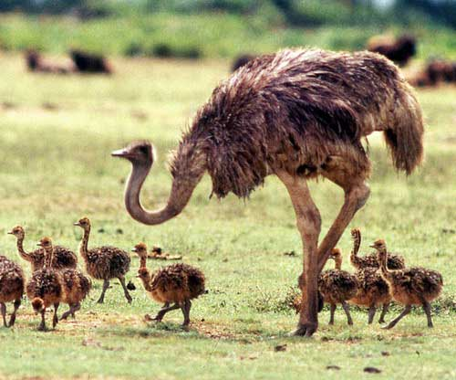
У самца несколько самок. Высиживает птенцов только самец. Он вырывает лапами в грунте ямку, в которую самки поочередно откладывают яйца. Каждая самка откладывает 7-9 яиц, а всего их в гнезде набирается 15-25. Вылупятся они через 1,5 месяца. Яйца весят 1,5-2 кг. Скорлупа яиц очень толстая и прочная и способна выдержать вес взрослого человека. Растут птенцы 1 см. в день.
Самцы страусов заботливые родители.

Slide 7
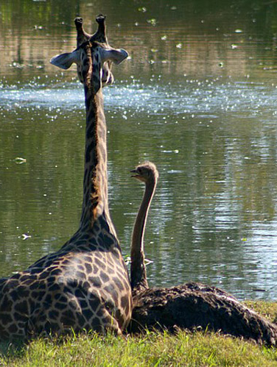
Страусы живут в среднем 30-40 лет, в неволе могут доживать до 50.
Люди часто разводят страусов ради мяса , яиц и прочной кожи.
Интересные факты: Страус самая быстрая птица на планете бегающая на двух ногах; чтобы сварить яйцо страуса в крутую потребуется 40 минут. Из одного яйца можно сделать 11 омлетов.

